Slide 1
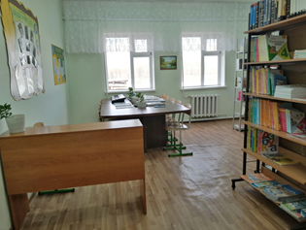
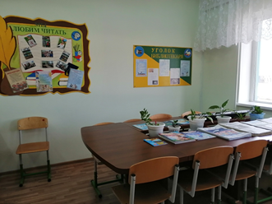
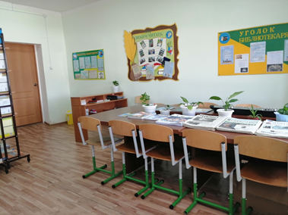
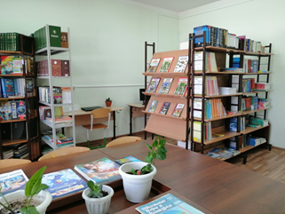

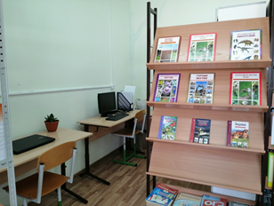
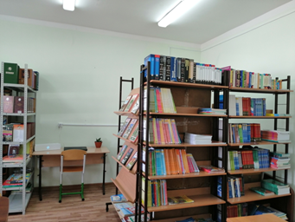
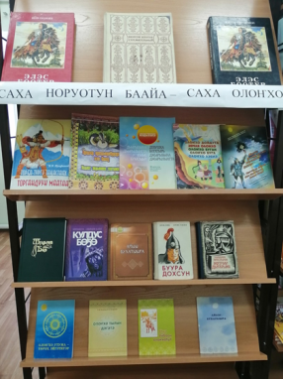
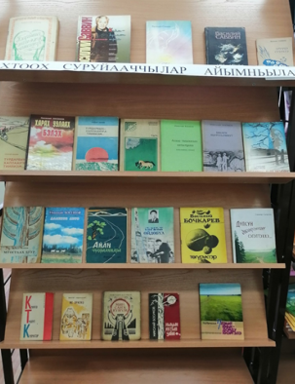
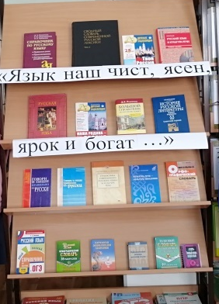
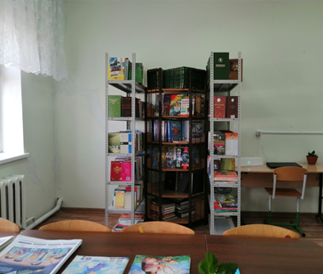
ШКОЛЬНАЯ БИБЛИОТЕКА
Основная цель работы библиотеки: активизирование массовой работы, с целью повышения интереса обучающихся к чтению.
Задачи библиотеки: Обеспечение учебно-воспитательного процесса путем библиотечно – библиографического и информационного обслуживания обучающихся и педагогического коллектива. Формирование у школьников информационной культуры и культуры чтения, повышение престижа чтения.
Общая площадь – 27,4 кв. м. 1159
График работы библиотеки: понедельник – пятница с 10. 00 до 12. 00 с 15. 00 до 17. 00 суббота с 09. 00 до 12.00
Сведения о фонде библиотеки образовательного учреждения за 2020 – 2021 учебный год
Фонд (всего экземпляров):– 3140, в том числе:
Учебной литературы – 1159
Художественной литературы – 1034
Методических пособий – 947 СД - 289

